Slide 1






Strategy
pattern
John Quiceno pimienta
Valeria martinez gutierrez
ANÁLISIS & DISEÑO DE SISTEMAS

Slide 2




Strategy pattern
Estrategia es un patrón de comportamiento. es decir,
identifica patrones comunes en la comunicación entre
objetos. específicamente, define una familia de algoritmos,
PERMITIENDO usar uno EN PARTICULAR en tiempo de ejecución.

Slide 3



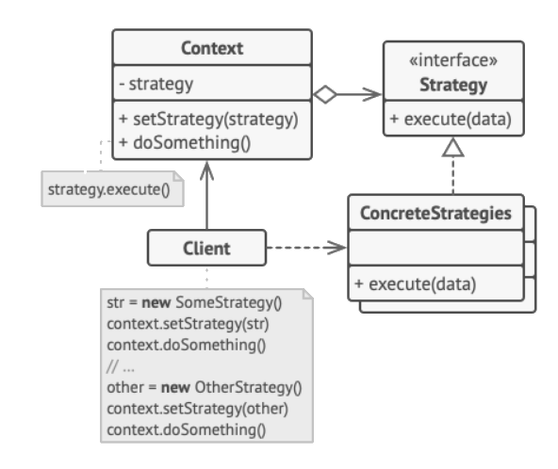
¿CÓMO APLICAR?
LA CLASE CONTEXTO IDENTIFICA UN ALGORITMO QUE CAMBIA CON FRECUENCIA.
SE DECLARA UNA INTERFAZ QUE ES COMÚN A TODAS LAS VARIANTES DEL ALGORITMO.
SE EXTRAE CADA IMPLEMENTACIÓN DEL ALGORITMO EN ESTRATEGIAS CONCRETAS.
EL CONTEXTO LLAMA EL MÉTODO A EJECUTAR, PERO NO SABE QUE TIPO DE ESTRATEGIA ES.
El cliente crea un objeto específico de estrategia y lo pasa al contexto.

Slide 4



EJEMPLO
estamos desarrollando una aplicación que calcula el precio de los boletos de transporte. Dependiendo del tipo de usuario (por ejemplo, adulto, niño, estudiante), se aplicará una estrategia diferente para calcular el precio final del boleto. Utilizaremos el patrón Strategy para encapsular estas estrategias de cálculo de precios.

Slide 5
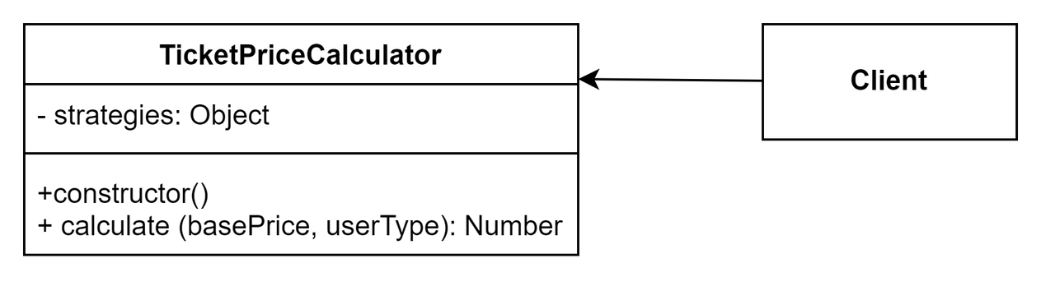
UML
Para este ejemplo, ticketpricecalculator posee un objeto strategies con funciones que representan las implementaciones concretas. El método calculate mantiene la referencia al contexto, mientras que el cliente llama a ticketprice con la estrategia específica.

Slide 6
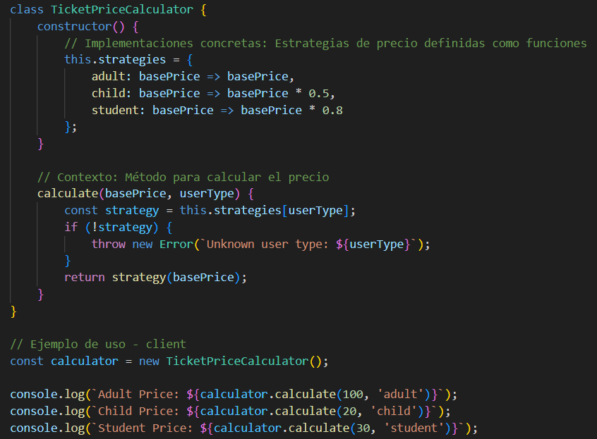
CÓDIGO

Slide 7
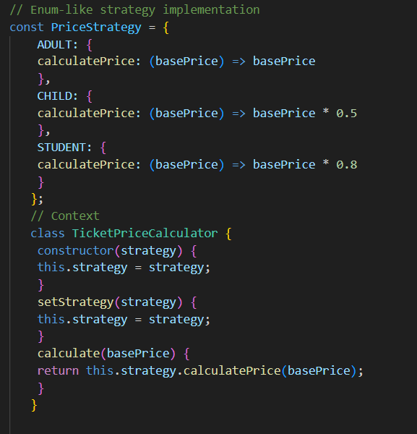
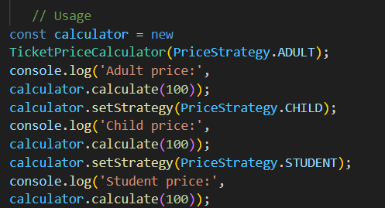
Segunda Implementación

Slide 8



DIFERENCIAS
El primero encapsula las estrategias EN LA CLASE TicketPriceCalculator. EL SEGUNDO las define por fuera, en PriceStrategy.
El primero implementa un error si se ingresa un usertype desconocido. El segundo espera un usertype válido en ejecución.
El primero implementa las estrategias como un par clave-valor, mientras que el
segundo los almacena en enums.

Slide 9


Variantes de algoritmo
problemas que resuelve
Permite intercambiar entre variantes de un algoritmo en tiempo de ejecución.
Alteración indirecta
evitar condicionales extensos
Modifica el comportamiento del objeto en ejecución, asociándolo con sub-objetos específicos.
el objeto original delega la ejecución a un algoritmo específico, sin tener que implementar todas las variantes
Aislamiento de lógica de negocio
Aísla la lógica de negocio de los detalles de implementación de algoritmos.

